Slide 1
MANAJEMEN OPERASIONAL
OLEH :
AZIZAH FITRIANI,SE.,MM

Slide 2

BAB IX
PEMELIHARAAN
I. PENGERTIAN PEMELIHARAAN
Pemeliharaan merupakan kegiatan untuk memelihara atau menjaga fasilitas dan mengadakan perbaikan yang diperlukan agar kegiatan proses produksi dapat dicapai sesuai dengan yang direncanakan.
II. TUJUAN KEGIATAN PEMELIHARAAN
1. Dapat mencapai target produksi yang sudah direncanakan
2. Menjaga kualitas yang ditetapkan dan proses produksi tidak terganggu
3. Mencapai biaya pemeliharaan yang minimal

Slide 3

III. JENIS PEMELIHARAAN
1. Preventive Maintenance
Merupakan kegiatan pemeliharaan untuk mencegah kerusakan dan menemukan kondisi yang menyebabkan kerusakan pada waktu proses produksi
Pemeliharaan prefentive ada 2 cara yaitu :
a. Routine maintenance yaitu kegiatan pemeliharaan yang dilaksanakan secara rutin
b. Periodic maintenance yaitu kegiatan pemeliharaan yang dilaksanakan dalam periode waktu yang tertentu
2. Coorective Maintenance
Merupakan kegiatan pemeliharaan yang dilaksanakan setelah terjadi kerusakan sehingga tidak dapat berfungsi dengan baik

Slide 4
IV. MASALAH EFISIENSI DALAM PEMELIHARAAN
1. Persoalan Tehnis
Dalam persoalan tehnis membahas tindakan apa yang dilakukan untuk memelihara atau memperbaiki peralatan dan menyiapkan alat atau komponen yang diperlukan
2. Persoalan ekonomis
Dalam persoalan ekonomis membahas bagaimana kegiatan dapat dilakukan dengan efisien dengan memperhatikan biaya yang akan dikeluarkan dan alternatif tindakan yang akan dipilih. Alternatif yang dapat dipilih yaitu :
a. Apakah preventive atau corrective maintenance
b. Apakah Perbaikan peralatan dilakukan didalam atau diluar perusahaan
c. Apakah peralatan yang rusak diperbaiki atau dijual

Slide 5
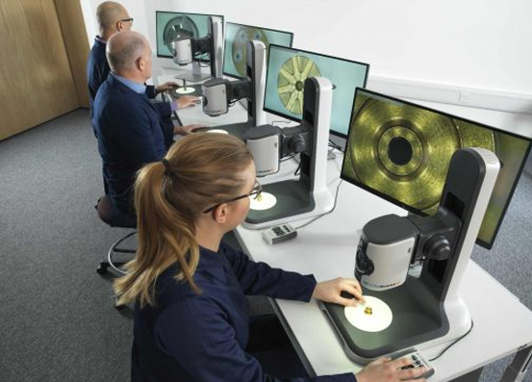

V. TUGAS ATAU KEGIATAN PEMELIHARAAN
1. Inspeksi ( Inspection )
Kegiatan melakukan pengukuran terhadap tingkat kesesuaian dengan standar dan karakteristik produk yang yang ditentukan dan memisahkan produk- produk yang tidak sesuai dengan standar kualitas dengan produk-produk yang memenuhi standar kualitas yang ditentukan
2. Kegiatan Tehnik ( Engineering )
Kegiatan yang dilakukan bertujuan mencari suatu terobosan atau pengetahuan atau pemahaman baru dalam hal yang lebih baik dalam suatu hal yang telah diketahui sebelumnya.

Slide 6


V. TUGAS ATAU KEGIATAN PEMELIHARAAN
3. Pengendalian dan perencanaan produksi
Kegiatan berupa perencanaan kebutuhan kapasitas (capacity reqiurement planning), perencanaan kebutuhan material (material requirement planning), jadwal induk produksi (master production schedule), dan perencanaan kebutuhan distribusi (distribution requirement planning)
4. Kegiatan Administrasi ( Clerical Work )
Kegiatan yang berhubungan dengan pencatatan mengenai biayayang terjadi dalam melakukan pekerjaan pemeliharaan dan biaya yang berhubungandengan pemeliharaan, komponen atau sapreparts yang dibutuhkan, progres reporttentang apa yang telah dikerjakan, waktu dilakukannya inspeksi dan perbaikan serta lamanya perbaikan tersebut, dan komponen yang tersedia dibagian pemeliharaan.

Slide 7
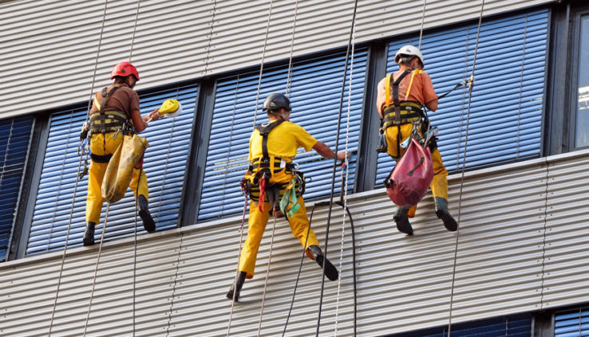
V. TUGAS ATAU KEGIATAN PEMELIHARAAN
5. Pemeliharaan Bangunan ( House Keeping )
Kegiatan pemeliharaan bangunan merupakan kegiatan untuk menjaga agar bangunan gedung tetap terpelihara dan terjamin kebersihannya. Kegiatan ini meliputi pembersihan dan pengecatan gedung, pembersih toilet, pembersihan halaman dan kegiatan pemeliharaan lain yang tidak termasuk dalam kegiatan teknikdan produksi dari bagian pemeliharaan

Slide 8
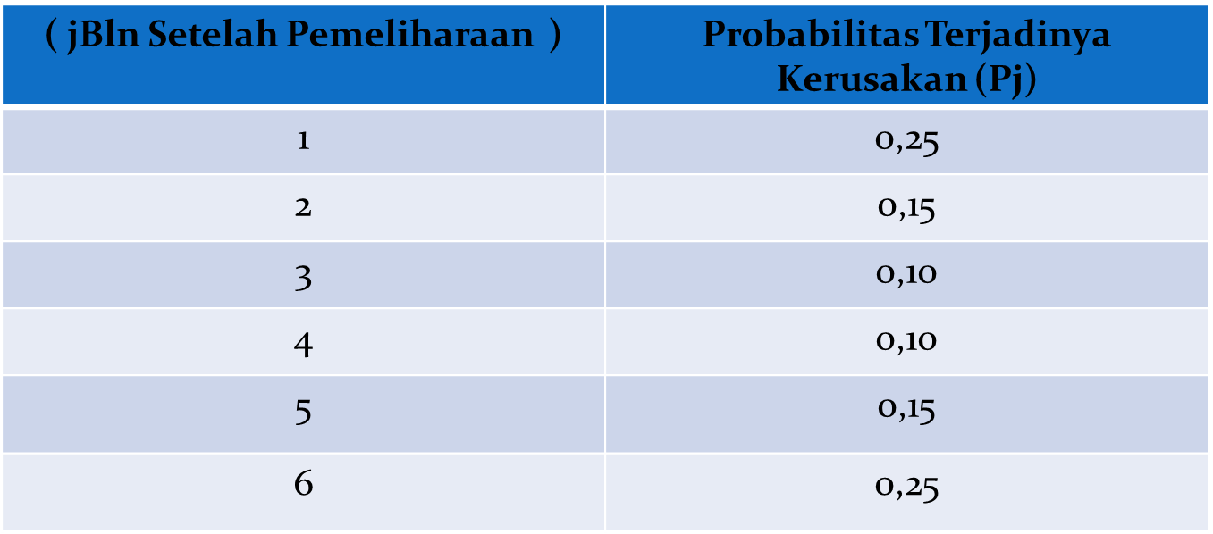
VI. PEMILIHAN ALTERNATIF KEBIJAKSANAAN PEMELIHARAAN
Contoh Kasus :
Suatu perusahaan elektronik mempunyai 100 mesin. Biaya pemeliharaan preventif untuk satu mesin (C1 ) = Rp. 20.000 , biaya reparasi suatu kerusakan ( C2) = Rp. 100.000. Probabilitas terjadinya kerusakan ( Sebagai fungsi waktu sejak reparasi sebelumnya ).

Slide 9
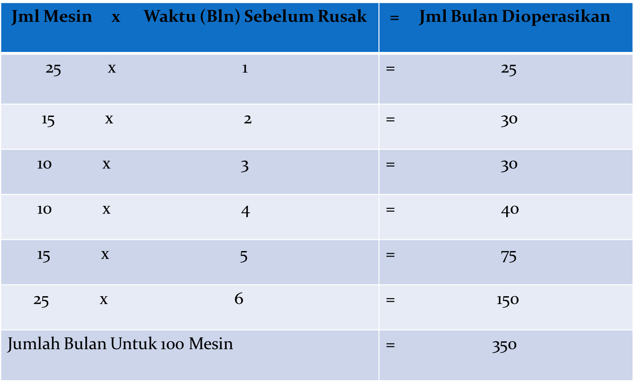
Rata-rata kehidupan mesin adalah jumlah bulan total semua mesin beroperasi dibagi jumlah mesin.

Slide 10
Rata-rata umur mesin = 350 / 100 = 3,5 bulan sebelum rusak.
Jumlah rata-rata kerusakan dalam satu bulan = 100 / 3,5 = 28,57
Alternatif I : Pemeliharaan Korektif
Biaya Reparasi Semua Mesin ( N )
By Perbaikan Perbln ( TCr ) =
Jml Bln yang Diperkirakan antara keusakan
N . C2
TCr =
j
∑ i . Pi
i = 1
100 x Rp. 100,000
TCr =
1 (0,25) + 2 (0,15) + 3 (0,10) + 4 (0,10) + 5 (0,15) + 6 (0,25 )
TCr = Rp. 2.857.142,80 per bulan

Slide 11
Alternatif II : Pemeliharaan Prefentif
Jumlah kerusakan yang diperkirakan (Bn) :
n
Bn = N ∑ Pn + B ( n – 1 ) P1 + B ( n – 2 ) P2 + B ( n – 3 ) P3 + … + Bi . P ( n – i )
i
Dimana : N = Jumlah mesin dalam kelompok
Pn = Probabilitas mesin rusak dalam periode n
Jumlah kerusakan yang diperkirakan ( Bn ) Bila :
1. Pemeliharaan dilakukan setiap satu bulan :
B1 = NP1 = ( 100 ) ( 0,25 ) = 25 mesin
2. Pemeliharaan dilakukan setiap dua bulan :
B2 = N ( P1 + P2 ) + B1 . P1
= ( 100 ) ( 0,25 + 0,15 ) + 25 ( 0,25 ) = 46,25 mesin
3. Pemeliharaan dilakukan setiap tiga bulan sekali :
B3 = N ( P1 + P2 + P3 ) + B2 . P1 + B1 . P2
= 100 ( 0,25 + 0,15 + 0,10 ) + 46,25 ( 0,25 ) + 25 ( 0,15 ) = 65,31 mesin
Dan seterusnya : B4 = 85,77 mesin
B5 = 113,36 mesin
B6 = 156,12 mesin

Slide 12
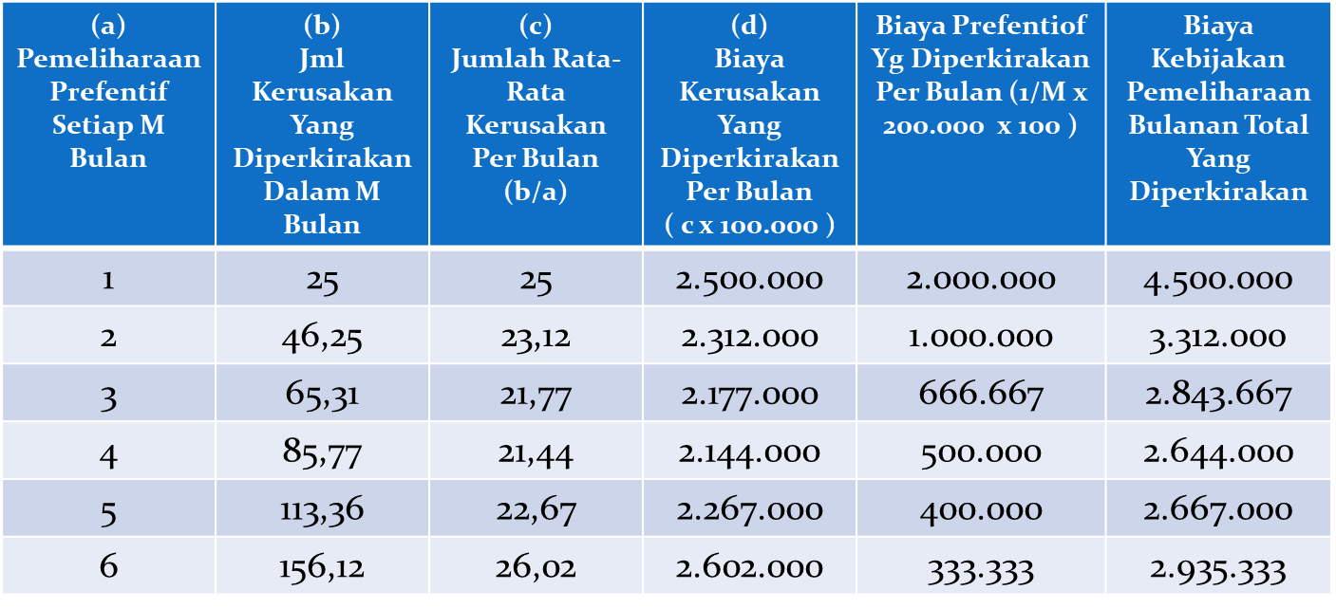
Kesimpulan :
1. Kebijaksanaan yang paling efisien adalah melakukan pemeliharaan prefentif setiap 4 bulan dengan biaya Rp. 2.644.000’
2. Penghematan yang ada bila dibandingkan dengan pemeliharaan korektif adalah :
Rp. 2.857.142,80 - Rp. 2.644.000 = Rp. 213.142,80

